Slide 1
Výukový materiál v rámci projektu OPVK 1.5 Peníze středním školám Číslo projektu: CZ.1.07/1.5.00/34.0883 Název projektu: Rozvoj vzdělanosti Číslo šablony: III/2 Datum vytvoření: 4.1. 2013 Autor: Ing. Ivana Náplavová Určeno pro předmět: První pomoc Tematická oblast: Bezvědomí a neodkladná resuscitace, intoxikace Obor vzdělání: Masér sportovní a rekondiční 69-41-L/002 1. ročník Název výukového materiálu: Výuková prezentace: Neodkladná resuscitace dítěte, etické aspekty KPR Popis využití: Postup resuscitace u dětí, etika při poskytování KPR, úkoly pro žáky, video Čas: 20 minut
VY_32_INOVACE_PPM12960NÁP

Slide 2
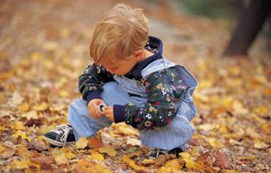
Základní resuscitace u dítěte
Ověříme bezvědomí
Přivoláme pomoc z okolí
Uložíme postižené dítě naznak
Uvolníme dýchací cesty
Zkontrolujeme dýchání
Provedeme 5 úvodních dechů
Pokud dítě nezačne dýchat nebo se cíleně bránit, zahájíme KPR, kterou provádíme po dobu asi 1 minuty
Zatelefonujeme na linku 155
Pokračujeme v KPR až do předání dítěte ZZS
http://office.microsoft.com/cs-cz/images/results.aspx?qu=batole#ai:MP900202021|

Slide 3
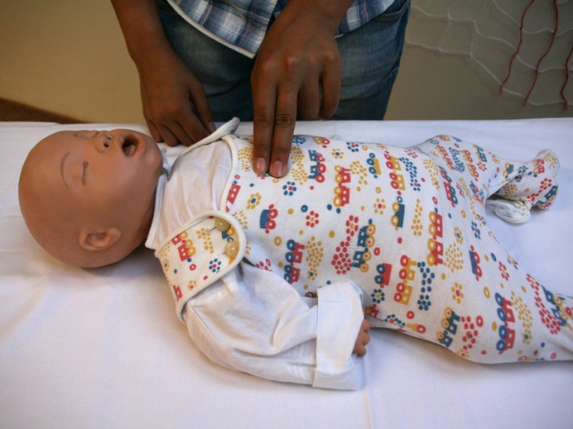
Nepřímá srdeční masáž
Kojenci a batolata
ke kompresi užíváme 2 prsty
hrudník stlačujeme do hloubky 1,5 cm
Děti do 8 let
ke kompresi používáme celou nataženou paži
hloubka kompresí 2,5 – 3,5 cm.
(přibližně 1/3 předozadního průměru hrudníku dítěte)
http://ppp.zshk.cz/vyuka/resuscitace-deti.aspx
Kompresi hrudníku a vdechy střídáme v poměru 30 : 2

Slide 4
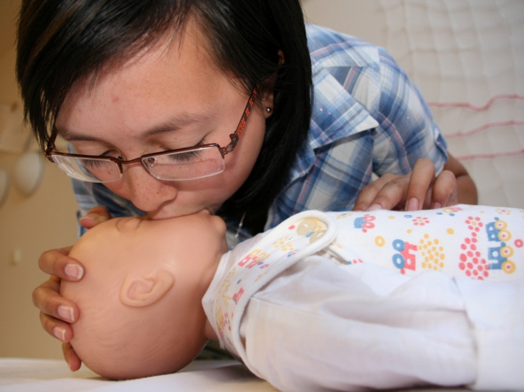
Umělé dýchání – dítě
podle velikosti obličeje dítěte vydechujeme do úst nebo nosu a úst současně
hlavu dítěte udržujeme v mírném záklonu
nenadechujeme se zhluboka
vydechujeme přiměřené množství vzduchu
u kojenců přibližně obsah nafouklých tváří
Video KPR u dětí 6 minut
http://ppp.zshk.cz/vyuka/resuscitace-deti.aspx
http://is.muni.cz/el/1451/jaro2008/ekurzy2008/um/5490388/web/pages/kardiopulmonalni-resuscitace1-video-dite.html

Slide 5
ú
Určete správné pořadí jednotlivých kroků KPR u dítěte
Řešení:
Zatelefonujeme na linku 155
Pokud dítě nezačne dýchat nebo se cíleně bránit, zahájíme KPR, kterou provádíme po dobu asi 1 minuty
Uložíme postižené dítě naznak
Pokračujeme v KPR až do předání dítěte ZZS
Uvolníme dýchací cesty
Ověříme bezvědomí
Zkontrolujeme dýchání
Přivoláme pomoc z okolí
Provedeme 5 úvodních dechů
1. –
2. –
3. –
4. –
5. –
6. –
7. –
8. –
9. –
1. – f
2. – h
3. – c
4. – e
5. – g
6. – i
7. – b
8. – a
9. – d

Slide 6
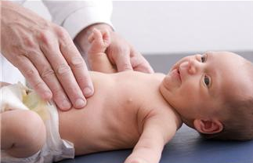
Etické aspekty neodkladné resuscitace
Zahájení KPR
pokud není spolehlivý důkaz smrti
při náhlé zástavě dýchání a krevního oběhu
při známkách bezvědomí a absenci normálního dýchání
Nezahájení KPR
pokud u postiženého shledáme jisté známky smrti
posmrtné skvrny
posmrtná ztuhlost 2-4 hodiny po smrti
mrtvolný zápach
zranění neslučitelné se životem
zachránce by byl vystaven významnému riziku fyzického poškození
pokud je k dispozici záznam, že si postižený KPR nepřeje
http://office.microsoft.com/cs-cz/images/results.aspx?qu=zdrav%C3%AD&ex=2#ai:MP900448402|

Slide 7
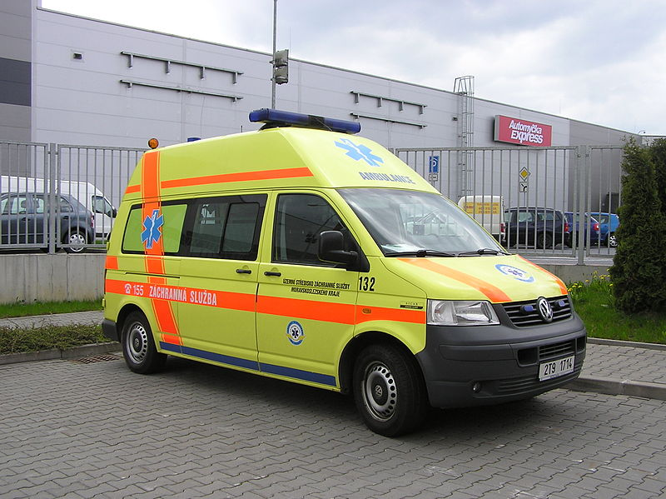
Ukončení KPR
vitální funkce postiženého jsou úspěšně obnoveny – postižený reaguje na resuscitaci, brání se jí
postižený je předán lékařské službě
zachránci jsou natolik vyčerpaní, že nejsou schopni v KPR pokračovat,
zachránci jsou v ohrožení vlastního života (lavina, požár, sesutí trosek)
na postiženém jsou zřejmé spolehlivé příznaky smrti
Rozhodnutí k ukončení resuscitace může dát pouze lékař.
http://cs.wikipedia.org/wiki/Soubor:Zdravotnick%C3%A1_z%C3%A1chrann%C3%A1_slu%C5%BEba_Moravskoslezsk%C3%A9ho_kraje_-_Volkswagen_Transporter_ambulance.JPG

Slide 8
Zdroje:
Beránková, M. - Fleková, A. – Holzhauserová, B.: První pomoc. Praha, Informatorium 2007.
Zemanová, J.: První pomoc pro učitele ZŠ a SŠ. Ostrava 2006.
http://is.muni.cz/el/1451/jaro2008/ekurzy2008/um/5490388/web/index.html

